Slide 1
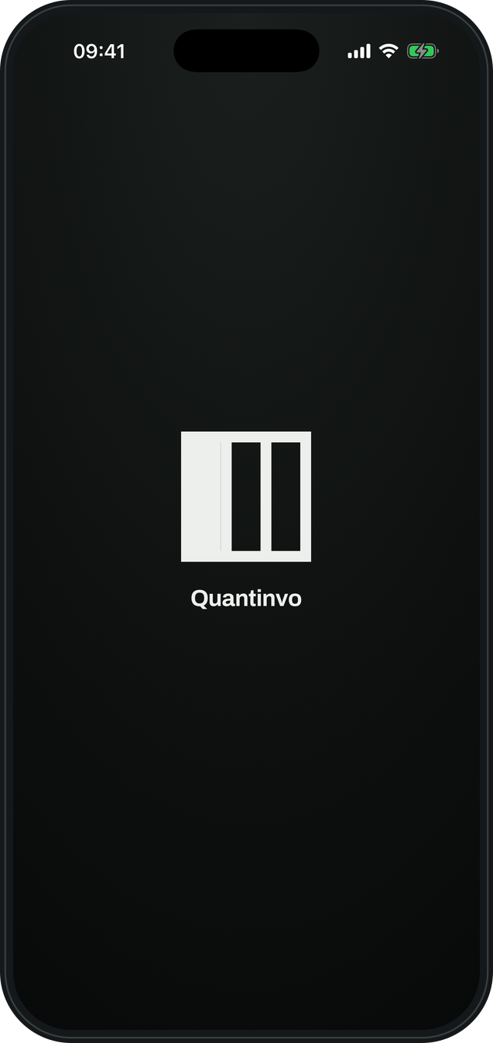

Quantinvo
La fiabilisation du stock au quotidien
Notes:
Laisser la page respirer deux secondes, sans commenter. On montre l'objet ; le titre et l'objet de la proposition arrivent à la page suivante.

Slide 2
Quantinvo
Proposition pour La Samaritaine
L'inventaire tournant, rendu aux équipes de vente.
Le balisage, le comptage et la conduite de chaque inventaire passent au floor : les chefs d'équipe supervisent, les vendeurs comptent. L'Inventory Control reçoit le rapport, valide et ajuste.
Devkaylab · septembre 2026 · www.quantinvo.com
Notes:
Ouvrir sur l'idée, pas sur le produit : l'inventaire cesse d'être une opération de l'Inventory Control pour devenir un geste des équipes de vente. Le deck suit leur propre document de déroulement.

Slide 3
Quantinvo
Aujourd'hui
Un inventaire tournant, aujourd’hui.
La veille. On balise les zones à inventorier : quelqu'un passe dans le magasin poser les étiquettes, rayon par rayon.
Le matin. On télécharge le stock théorique du jour, on ouvre la session, on prépare les terminaux un par un — charge, date, localisation — puis on briefe les compteurs sur le maniement du matériel et sur la procédure.
Pendant. Les équipes comptent. On déclenche l'audit selon la règle du magasin — 100 % sur l'horlogerie et la joaillerie, 30 % au moins ailleurs — et on fait recompter les zones en désaccord.
Après. On sort le rapport d'inventaire, on le recoupe avec le stock théorique, on fait valider selon la valeur de l'écart, puis on ajuste le stock.
Le déroulement est le même partout, quel que soit l'outil de comptage.
Quantinvo · proposition pour La Samaritaine
3
Notes:
Poser le décor, sans commenter : c'est leur journée, ils s'y reconnaissent. Ne pas s'attarder — cette page n'est pas le sujet, elle prépare la suivante.

Slide 4
Quantinvo
Ce que ça demande
Le comptage est fait par les équipes. Tout ce qui l’entoure est fait par vous.
Un service mobilisé du début à la fin. Quelqu'un de l'Inventory Control prépare l'inventaire, participe au comptage, puis reprend le rapport d'inventaire pour le recouper avec le stock théorique.
Une flotte à préparer. Les terminaux se chargent, se connectent et se vérifient un par un avant chaque session — date, localisation. C'est un travail en soi. Sans oublier les mises à jour, qui ne sont pas automatiques.
Un briefing à chaque fois. Le maniement du matériel s'explique à chaque équipe et à chaque inventaire. Les compteurs changent, la procédure se réapprend.
Un balisage la veille. Il faut mobiliser quelqu'un du magasin pour poser les étiquettes, avant même que le comptage ait commencé.
Ce que ça coûte vraiment
Ce n'est pas le comptage qui pèse — il est fait par les équipes de vente, et il se fait bien. C'est tout ce qu'il faut monter autour, à chaque fois, et qui dissuade de compter souvent.
Quantinvo · proposition pour La Samaritaine
4
Notes:
La page du problème. Lire l'encadré à voix haute : c'est lui qui articule tout le deck — un inventaire tournant suppose de compter souvent, et ce qu'on vient d'énumérer est précisément ce qui l'en empêche. Ne pas en rajouter : ces quatre points suffisent, et ils sont vrais.

Slide 5
Quantinvo
Avec Quantinvo
Quantinvo, l’outil d’inventaire qui apporte l’autonomie.
Quantinvo · proposition pour La Samaritaine
5
Notes:
La respiration du deck. Une phrase, un silence, on tourne. Ne rien ajouter à l'oral : si on se met à énumérer ce qui vient, la page suivante n'a plus rien à apprendre. La seconde ligne suffit à dire que les réponses arrivent dans l'ordre des contraintes.

Slide 6
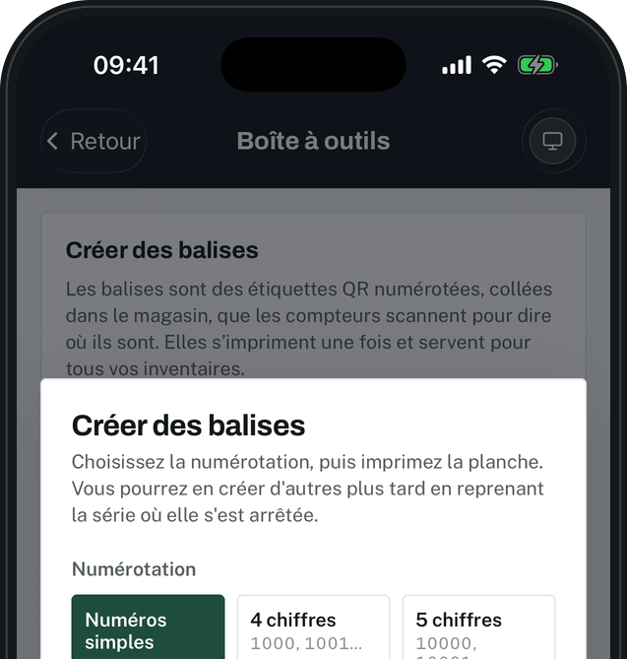
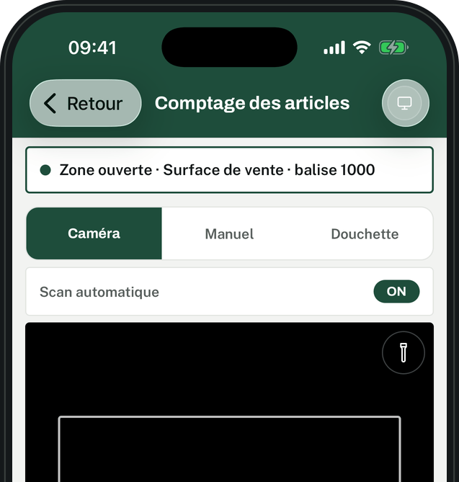
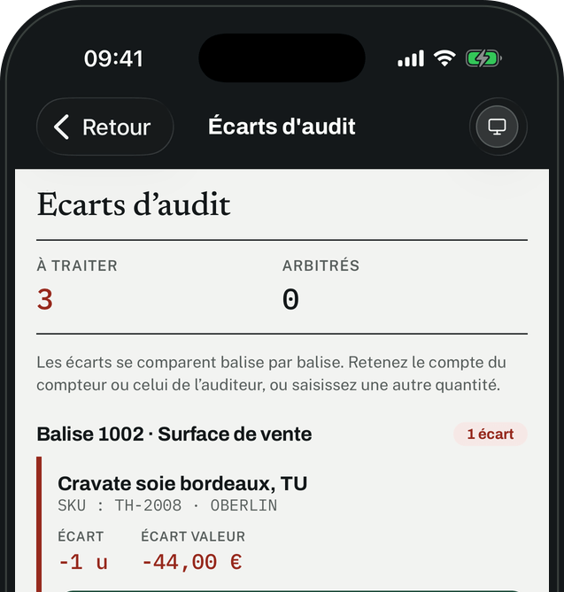
Quantinvo
Avec Quantinvo
Le chef d’équipe conduit. Ses collaborateurs comptent.
Une application sur les smartphones que vos équipes ont déjà — iOS comme Android —, un tableau de bord pour celui qui pilote, un rapport à la fin. Rien à charger la veille, rien à briefer, aucune flotte à préparer.
Il imprime ses balises
Ils comptent au rayon, à la marque, à la référence
Il audite selon les règles de l’Inventory Control
Une planche d'étiquettes numérotées, en PDF. Personne d'autre à mobiliser la veille.
Scanner l'étiquette, puis les articles. Le geste ne demande pas de briefing.
L’audit se lance de la même application, pendant que le comptage continue.
Quantinvo · proposition pour La Samaritaine
6
Notes:
Les trois cartes répondent aux irritants dans leur ordre d'apparition : le balisage, le briefing, puis la conduite. La flotte est réglée par la phrase du haut. Les écrans sont de vraies captures. Et l'Inventory Control ? Il n'a pas d'écran sur cette page — c'est le message ; le sien arrive deux pages plus loin.

Slide 7
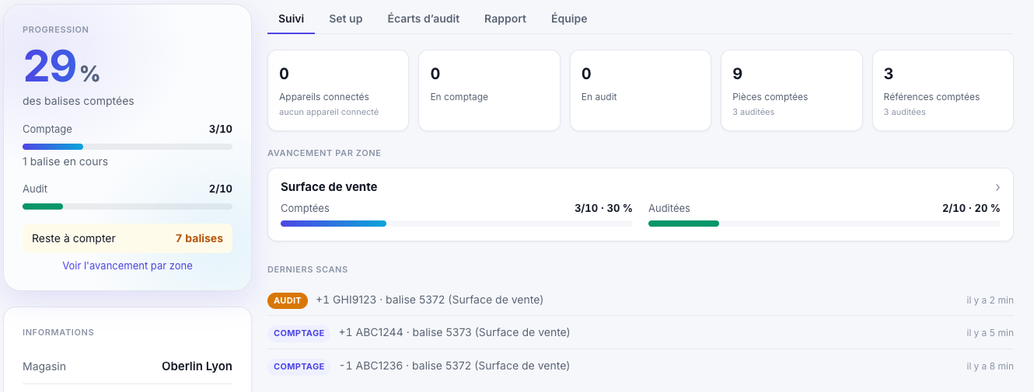
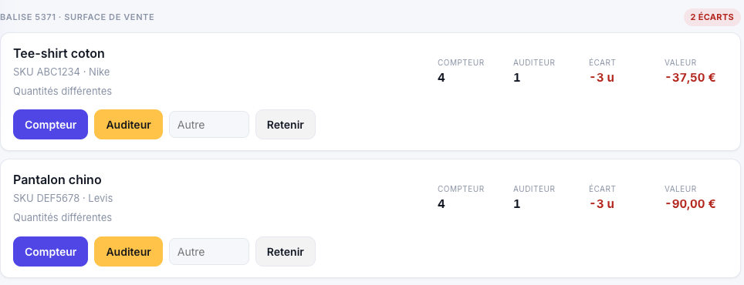
Quantinvo
Pendant le comptage
L’Inventory Control fixe la règle d'audit. Les équipes l'appliquent.
100 % sur l'horlogerie et la joaillerie, 30 % au moins ailleurs. Le désaccord entre les deux comptages ne s'attend plus : ils s'affichent côte à côte, l'écart d'audit en pièces et en valeur d'achat, et il se tranche pendant que le compteur est encore devant l'article. L'Inventory Control ouvre la même vue sur n'importe quel inventaire en cours.
L'avancement, zone par zone
L'écart, tranché au rayon
Onglet Suivi, données d'essai.
Onglet Écarts d'audit, données d'essai.
Quantinvo · proposition pour La Samaritaine
7
Notes:
La réponse au premier irritant : le poste de surveillance n'est pas supprimé, il est distribué. Chaque chef d'équipe voit son rayon ; vous voyez tout sans avoir à rester dessus. Le recomptage ne disparaît pas — il se décide à chaud. Le suivi est agrégé, personne n'est suivi nominativement en direct : cela parle aux RH et au CSE d'une maison de cette taille.

Slide 8
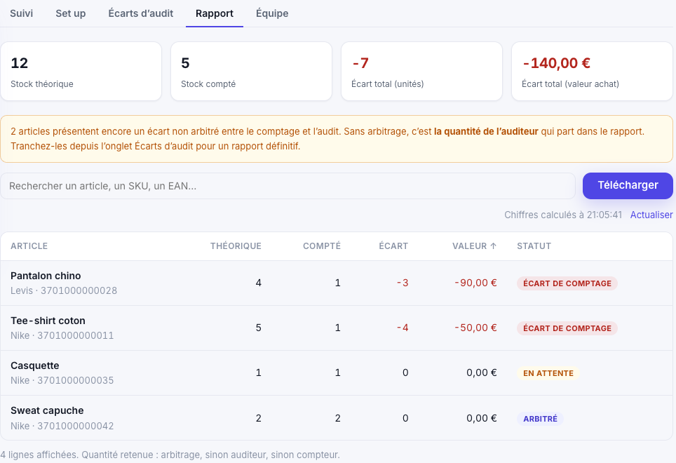
Quantinvo
Après le comptage
Le rapport arrive déjà croisé.
Il part du stock théorique, pas seulement de ce qui a été scanné : un article attendu et jamais trouvé y figure, avec son manque. Le recoupement n'est plus à faire : il se télécharge.
Export Excel en un clic. Restent la validation, selon la valeur de l'écart, et l'ajustement du stock.
Onglet Rapport, données d'essai.
Quantinvo · proposition pour La Samaritaine
8
Notes:
La page de l'Inventory Control : son travail commence ici. Ne pas survendre — le recoupement n'était pas le plus dur de la journée, c'est simplement une chose de moins à faire, et le circuit de validation ne change pas.

Slide 9
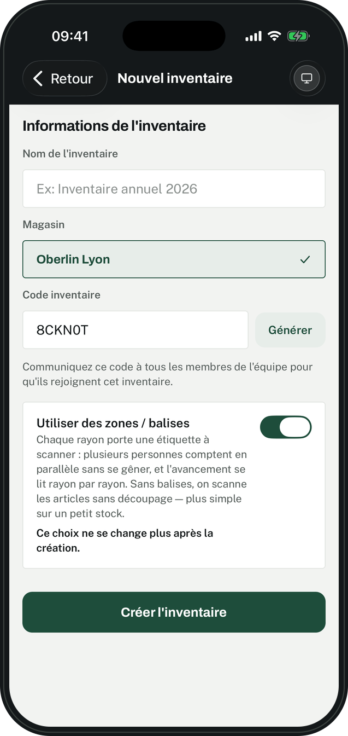
Quantinvo
L'inventaire aléatoire
L'inventaire aléatoire, prêt à fonctionner.
L’Inventory Control en a posé les objectifs : identifier les vols, tester la rigueur des procédures, garantir que chaque responsable maîtrise son stock. Confier le comptage au floor, c'est exactement cela.
La sélection. Elle reste du côté de l’Inventory Control, ou du superviseur curieux : variances négatives répétées, articles sensibles, slow movers.
Le déclenchement. Un inventaire ciblé se crée en quelques minutes — une marque, un rayon, une liste d'articles — le jour même s'il le faut. Les équipes concernées sont invitées depuis Quantinvo.
Le comptage. Rien à sortir, rien à monter la veille : c'est ce qui permet à un inventaire ciblé de rester discret, au lieu d'être annoncé par sa préparation.
Le contrôle. L'écart se lit en direct. S'il dépasse votre seuil, l'Inventory Control reprend la main, et le rapport nourrit l'enquête.
Créer un inventaire ciblé, dans l'application.
Quantinvo · proposition pour La Samaritaine
9
Notes:
Leur document dit « en cours d'élaboration » : la page montre que l'outil le rend possible sans rien construire. La répartition est la même que pour le tournant — vous choisissez quoi et quand, le floor compte, vous contrôlez l'écart.

Slide 10
Quantinvo
Pourquoi nous
Pourquoi Quantinvo, et pas SmartCount ?
Le matériel. SmartCount repose sur une flotte de terminaux dédiés : à charger, configurer, vérifier avant chaque session — le travail qu'on cherche justement à ne plus faire. Quantinvo tourne sous iOS et sous Android, sur les téléphones que vos équipes ont déjà.
La mise à jour. Celle des outils Zebra, comme celle de la base, demande l'intervention de l'IT Zebra et de la DSI du magasin. Quantinvo se met à jour tout seul, et les données d'inventaire sont chargées avant chaque comptage par les superviseurs eux-mêmes.
Le fichier. SmartCount rend un rapport de variance, à recouper ensuite avec le stock théorique. Quantinvo rend ce croisement déjà fait : l'attendu, le compté, le non-compté, l'écart en valeur.
L'éditeur. SmartCount est un module au catalogue d'un géant du matériel. Quantinvo ne fait qu'une chose — l'inventaire — et la personne qui l'a imaginé répond elle-même à vos questions.
Pour être honnête
Un terminal durci encaisse mieux les chocs qu'un téléphone, et si votre flotte est déjà amortie, l'argument du matériel pèse moins. Ce qui ne bouge pas : un outil que le floor prend en main sans briefing, et un fichier qui arrive déjà croisé.
Quantinvo · proposition pour La Samaritaine
10
Notes:
L'argument décisif est le premier : un outil expert suppose un service expert pour le servir, ce qui est incompatible avec le transfert au floor. Ne jamais citer de prix Zebra, même en réponse à une question. Et lire l'encadré : c'est lui qui rend le reste crédible. Un dossier technique séparé existe pour la DSI — le proposer ici, il porte les limites du produit.

Slide 11
Quantinvo
L'offre
Une licence par magasin, inventaires illimités
Le prix suit le nombre d'appareils qui comptent en même temps dans le magasin — la seule chose que vous puissiez vérifier vous-même. Ni le volume de votre stock, ni le nombre de comptes, ni le nombre d'inventaires dans l'année.
ADAPTÉE AU MAGASIN
Essential
Advanced
Enterprise
Jusqu’à 2 appareils
Jusqu’à 20 appareils
Jusqu’à 100 appareils
Vous comptez seul ou à deux, dans un magasin.
Vous montez une équipe le jour de l’inventaire.
La grande surface, qui mobilise une équipe entière.
89 € HT / mois
310 € HT / mois
890 € HT / mois
ou 950 € à l’année — 118 € de moins
ou 3 300 € à l’année — 420 € de moins
ou 9 450 € à l’année — 1 230 € de moins
Ce que ça change pour l'inventaire. À l'intérieur d'un palier, compter davantage ne coûte rien : un chef d'équipe qui décide de compter son rayon un mardi matin n'a aucun budget à demander. C'est ce qui rend le transfert au floor tenable dans la durée. L'application, le tableau de bord, les rapports et les mises à jour sont compris.
Quantinvo · proposition pour La Samaritaine
11
Notes:
Le palier se choisit sur le nombre de personnes qui comptent EN MÊME TEMPS, pas sur l'effectif : un floor de cent vendeurs dont vingt comptent le mardi matin relève d'Advanced. Le dépassement ne bloque jamais un comptage, il se règle au renouvellement. Au-delà de cent appareils sur un même magasin, ou pour plusieurs magasins, on établit un devis.

Slide 12
Quantinvo
Un essai suffit pour être convaincu.
Une démonstration avec un chef d'équipe et deux vendeurs, sur votre propre stock théorique : il l'importe, ils balisent, ils comptent, et vous recevez le rapport. Un mardi matin avant l'ouverture suffit.
contact@quantinvo.com · www.quantinvo.com
Quantinvo, par Devkaylab. L'outil d'inventaire pour le commerce.
Notes:
Clore sur l'essai qui prouve l'idée : ce n'est pas nous qui faisons la démonstration, c'est un chef d'équipe et ses vendeurs. Si eux y arrivent un mardi matin, le transfert est démontré.

